Slide 1
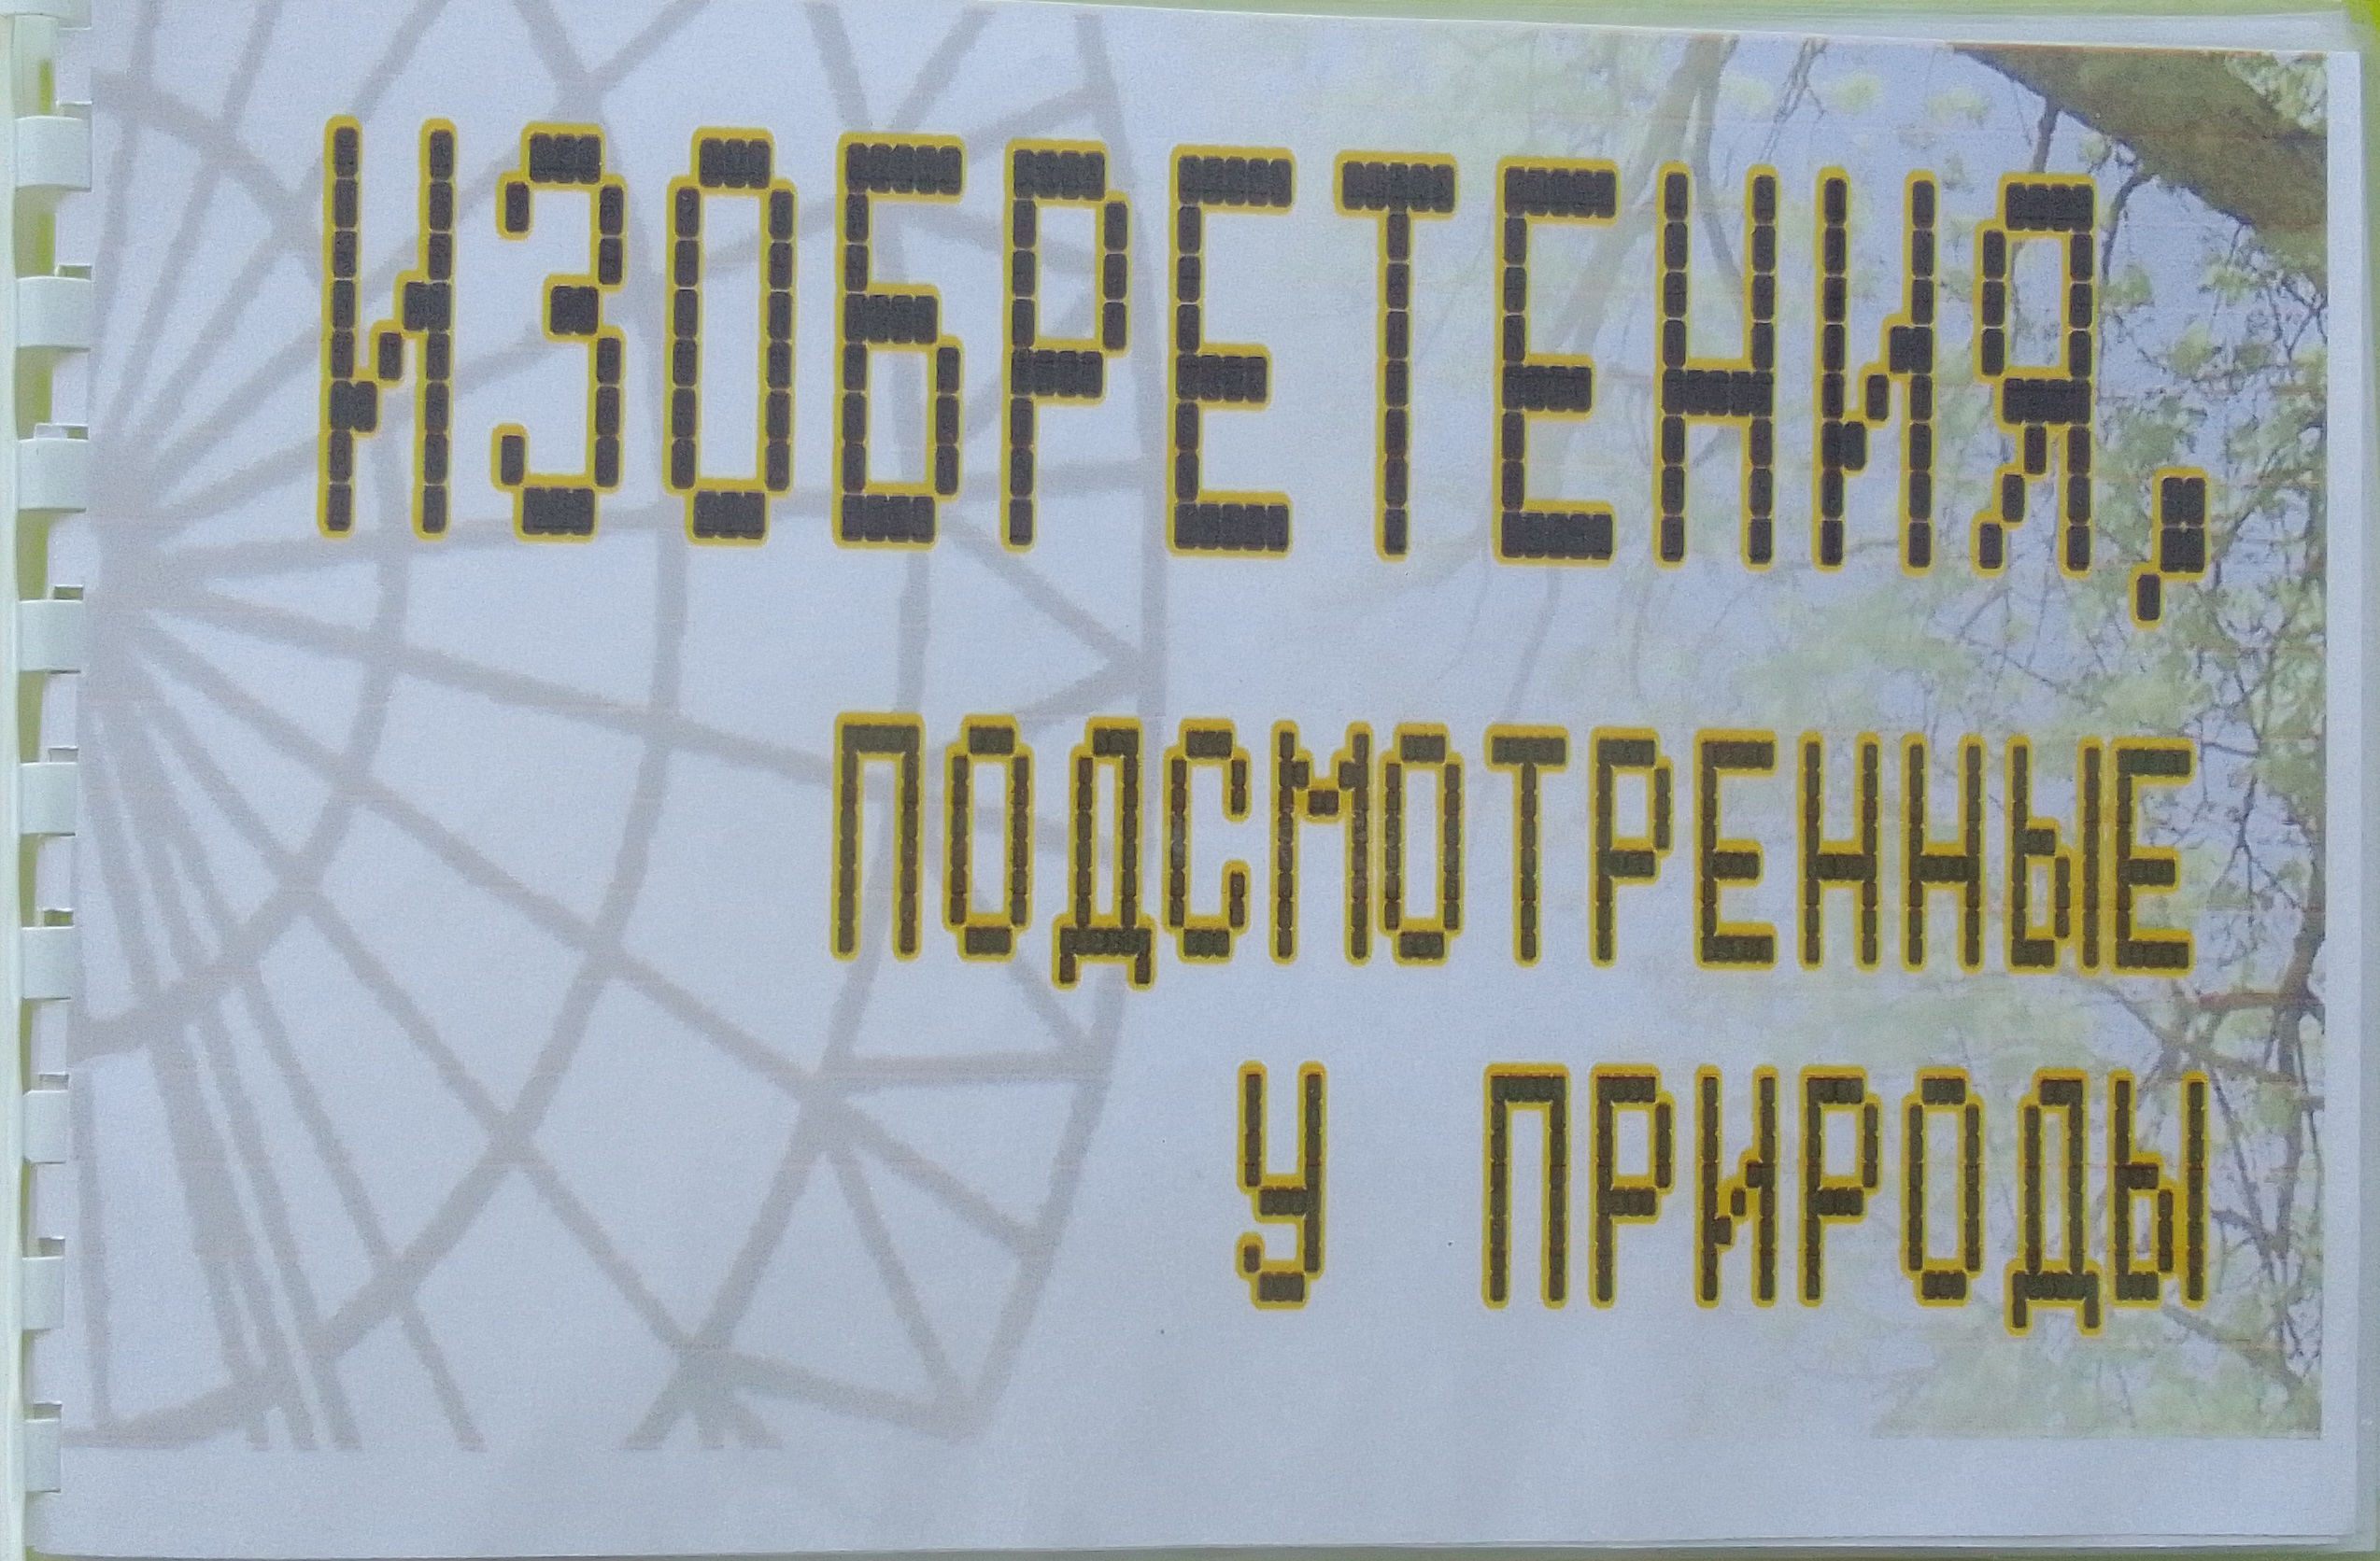
Подготовили: воспитатели Глинских Л.Н., Горенкова Т.Н.,
МБДОУ «ДС № 2 г. Челябинска»

Slide 2
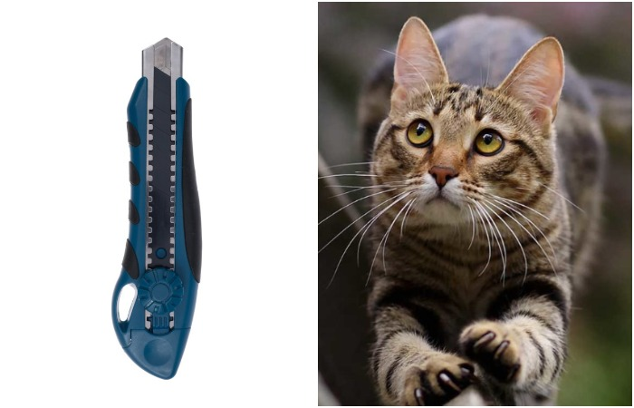
Выдвижные лезвия
Пожалуй, у каждого человека дома найдётся канцелярский нож с выдвижным лезвием. Однако, когда мы им пользуемся, то едва ли задумываемся о том, что идея создания подобной технологии стала результатом вдохновения от строения кошачьих лапок. Кошка выпускает или прячет когти по собственному желанию, как и нож с выдвижным лезвием. Соответственно, как и домашний питомец, обожаемый миллионами, не поранится сам и никого не поранит случайным движением, так и подобный гаджет можно без страха искать рукой в ящике, не опасаясь порезаться о заточенный металл.

Slide 3
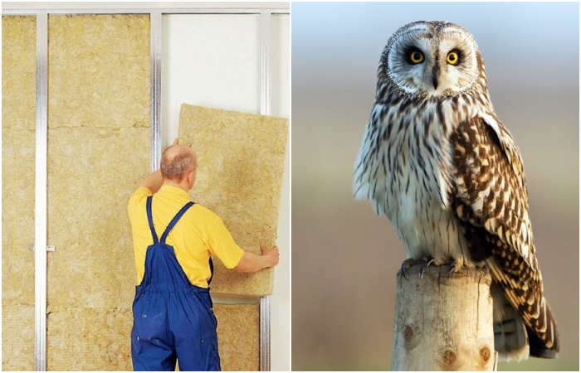
Звукоизоляция
Это может показаться странным, но наличию звукоизоляции в своих стенах мы обязаны...совам. Оказывается, сипухи используют эту способность для добычи пропитания, ведь те же грызуны, которые составляют едва ли не основу их рациона, имеют сверхчувствительный слух, и приблизиться к ним необходимо бесшумно, чтобы не спугнуть. А помогают совам в этом их крылья: они имеют не только очень мягкие и мелкие перья, но и сложены особым образом, предотвращая возникновение любых грубых звуков во время полёта, которые могут быть вызваны сопротивлением воздуха или другими факторами.

Slide 4
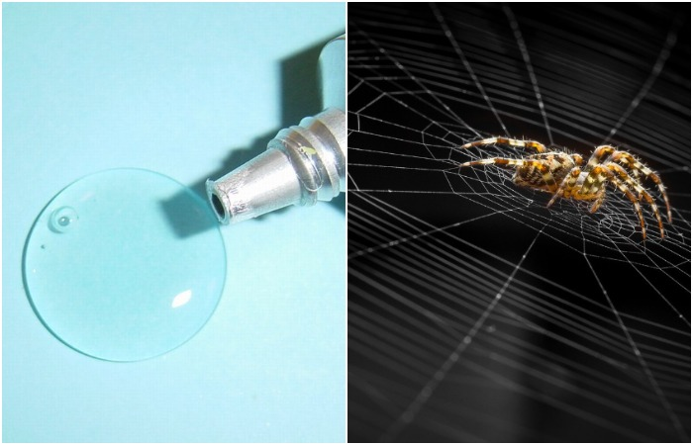
Сверхпрочный клей
Паутина - вещество действительно уникальное и по составу, и по свойствам. Поэтому нет ничего удивительного в том, что её продолжают активно исследовать уже не одно десятилетие. И очередное открытие её возможностей стало толчком к настоящему прорыву в создании клеящих составов. Так, учёные выяснили, что в местах крепления паутины к другому предмету её прочность показывает немыслимые результаты. Исследователи проанализировали геометрию паучьей нити и заметили, что в этих местах она имеет особенную форму. Сумев адаптировать последнюю в полиуретановой нити, её прочность возросла в несколько раз. В итоге полиуретан данного типа был взят за основу для создания сверхпрочного, и одновременно с этим химически нейтрального клея, который, в отличие от других составом, пригоден там, где предыдущие вариации использовать было нельзя. Приоритетным направление разработки нового вещества стала медицина - его планируют использовать для склеивания сломанных костей.

Slide 5
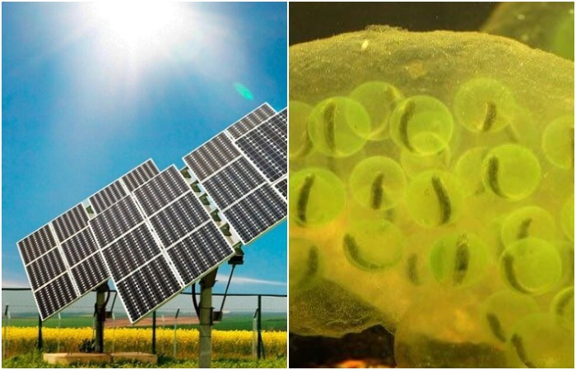
Солнечные батареи
Оказывается, изобретением такого альтернативного источника энергии, как солнечные батареи, мы обязаны не только его создателям и листьям деревьев, но и пятнистым саламандрам и нескольким другим видам рептилий. А дело было так: во время исследования эмбрионов первых исследователи внезапно обнаружили, что они содержат водоросли, которые живут внутри детёнышей саламандры до их вылупления и буквально кормят их энергией, которую сами вырабатывают путём фотосинтеза. Кроме того, немало рептилий, будучи хладнокровными, умеют аккумулировать солнечную энергию для поддержания температуры и уровня энергии собственного тела. Поэтому, сегодня учёные продолжают активно исследовать способности чешуйчатых ящерок, чтобы найти способы модернизации уже существующих технологий по выработке возобновляемой энергии.

Slide 6
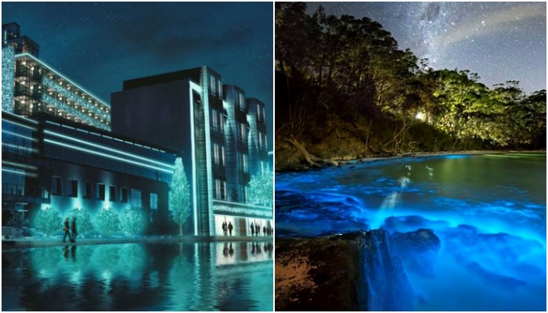
Биолюменисценция
Уникальный феномен биолюминесценции, к которому способны десятки видов животных и растений, давно привлекает внимание ученых. Это и неудивительно, ведь светлячки, медузы, планктон и даже некоторые виды грибов используют это свойство в огромном количестве вариаций и функций - от привлечения добычи и партнёров до предостережения хищников и общение с другими представителями вида. Само собой, что человечество тоже стремится перенять этот интереснейший опыт. На сегодняшний день уже проводятся исследования, направленные на изучение возможности внедрения биолюминесценции в биотехнологии, а также другие вероятные сферы, где эту пока еще потенциальную технологию можно практически применить в современном мире. Правда, несмотря на то, что этот феномен является результатом довольно простой химической реакции, обуздать её учёным пока не удаётся, но человека подобные препятствия никогда не останавливали, так что в будущем он обязательно сумеет адаптировать технологию , созданную природой, для собственных нужд.

Slide 7
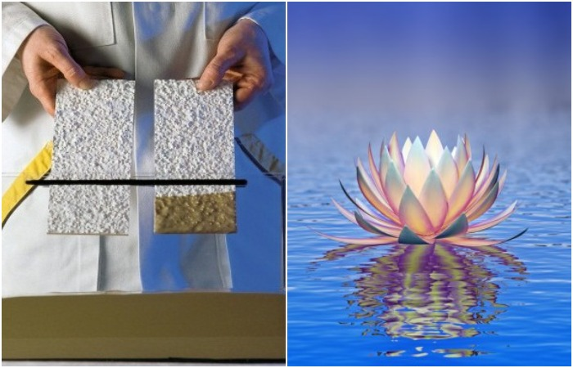
Самоочищающаяся краска
Кто бы мог подумать, что изучение такого красивого цветка, как лотос, поможет людям в чисто практическом вопросе: создании краски нового поколения. А все дело в том, что его лепестки имеют интересное строение - они покрыты мелкими чешуйками, которые наделены особым функционалом: отталкивать грязь и пыль. Секрет работы этих частиц в их микроскопическом размере, из-за чего сторонние предметы просто не имеют достаточной площади для соприкосновения с лепестком. Потому дождевая вода без труда смывает любые загрязнения, и цветок всегда выглядит чистым и ярким. Эту особенность взяла на вооружение группа немецких исследователей, работающих в компании по производству краски. И они после немалого количества экспериментов сумели адаптировать способность лотоса к самоочищению для своих нужд - фирма запустила производство краски, которая не нуждается в мойке и не копит на себе уличную грязь и пыль.

Slide 8
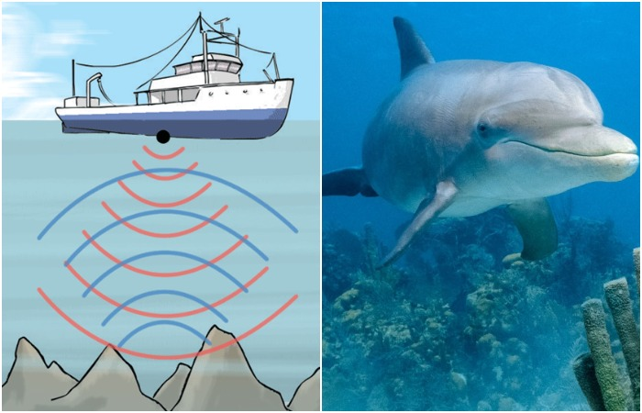
Гидролакатор
На сегодняшний день все морские суда - от кораблей до подводных лодок, а также морские устройства в своём оснащении имеют гидролокационные системы для навигации, предотвращения столкновения с препятствиями и поиска целей под водой. Другое название этой технологии - сонар, а работает он следующим образом: локатор излучает звук определённой частоты и распространяет их в виде звуковых волн в окружающую среду. Они, в свою очередь, наталкиваясь на препятствие, отскакивают от него и возвращаются к сонару, который анализирует информацию о габаритах и расстоянии до объекта. Однако эта сложная технология была не с нуля придумана человеком, а является удачным заимствованием системы сенсоров и собственных голосов, которой в течение эволюционного процесса обзавелись киты и дельфины. Свои гидролокаторы плавучие млекопитающие используют как для общения, так и во время поиска пищи, а также на основе полученных ими данных они строят некую карту окружающей их местности.

Slide 9
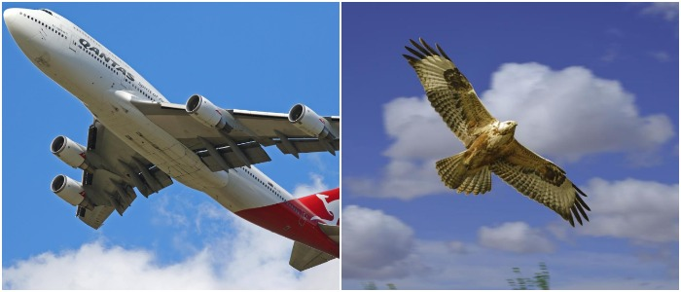
Закрылки
Самолёты так легко удерживаются в воздухе, несмотря на свой немалый вес, благодаря отлаженной системе управления. И одной из основных её составляющих являются особые элементы на крыльях лайнеров - так называемые закрылки, которые играют важную роль в стабилизации машины во время взлёта и посадки. А подсмотрели эту «деталь» авиаконструкторы у тех представителей фауны, которые знают о полётах все. Именно у птичьих крыльев, самих по себе имеющих сложное строение, одной из составляющих являются «крылышки», или «придаточные крылья». Ими она управляет, как бы открывая слот небольшой площади, что способствует стабилизации её тела и позволяет предотвратить падение при медленном взлёте или посадке.

